Slide 1

Thực đơn
Ngày 29/11/2024

Slide 2

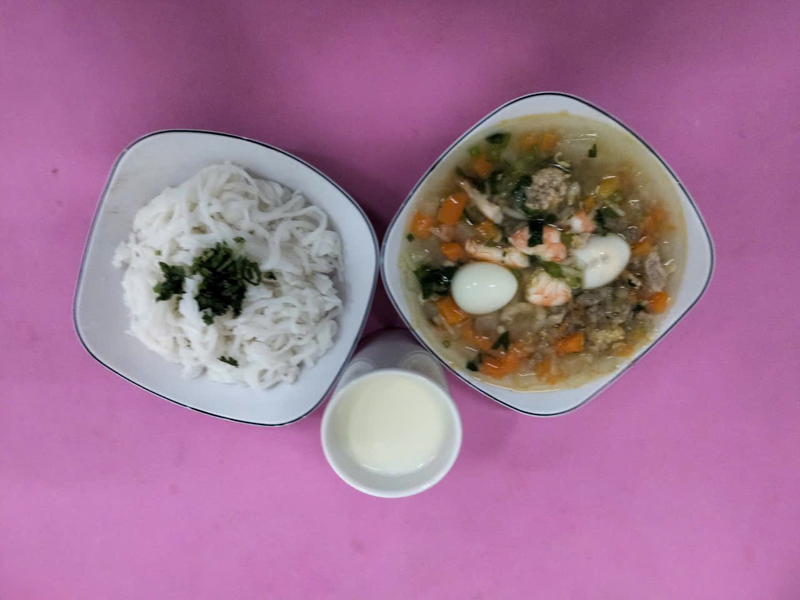
BUỔI SÁNG:
- Hủ tíu Nam Vang
- Sữa

Slide 3
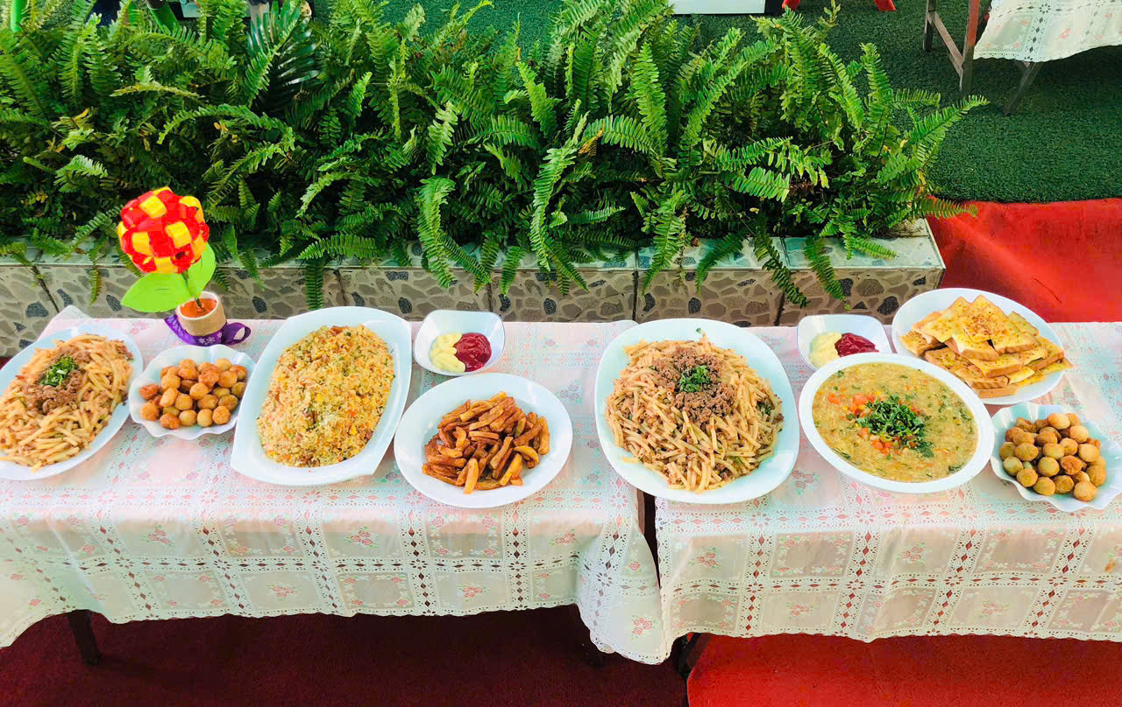
BUỔI TRƯA:
Buffet Sinh nhật: Cơm chiên dương châu; Nui xào bò; Soup; Bánh mì nướng bơ tỏi; Gà rán; Cá viên chiên; Khoai tây chiên

Slide 4
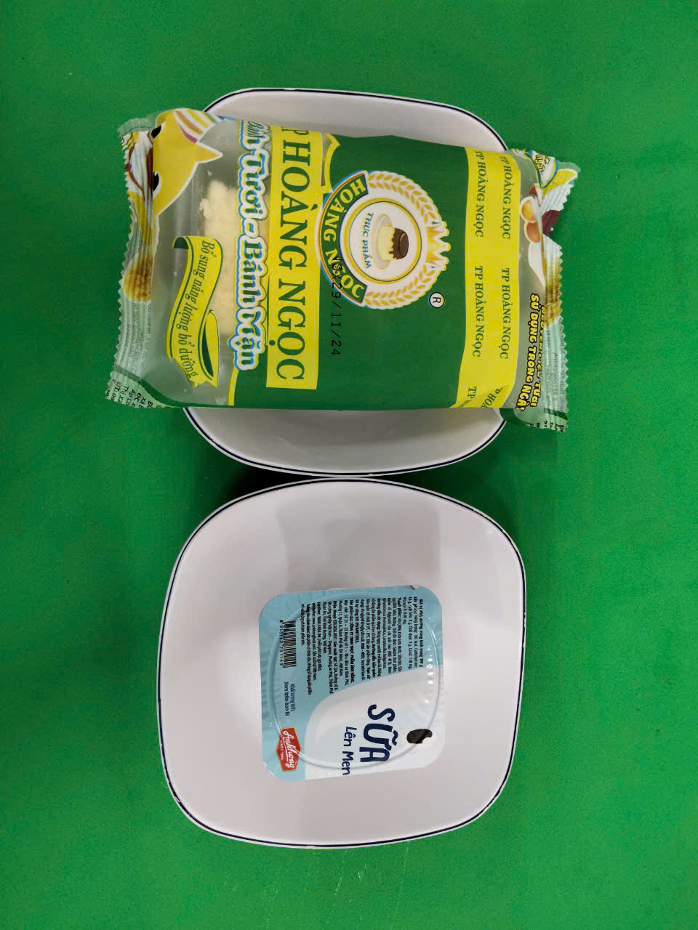
BUỔI XẾ:
Bánh mặn
Tráng miệng: Yaourt

